Slide 1
만약 내가 삼국지 장수라면

Slide 2
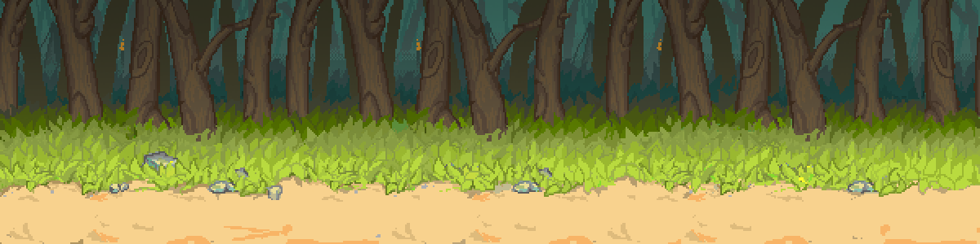




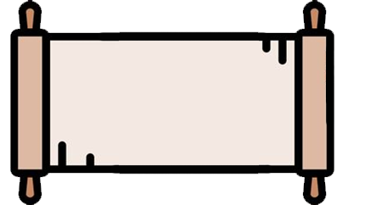
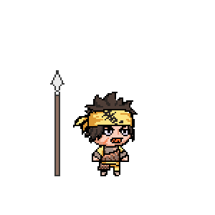
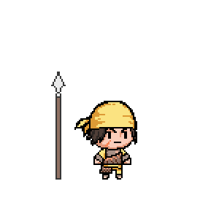




메인 화면
1
120
120
120
120
120
120
120
120
120
황건적의 난
약 100 M
황건적의 난
2
약 100 M
황건적의 난
약 100 M
3
주인공
주인공
주인공
마당 쓸기
Lv. 1
+
마당 쓸기
Lv. 1
+
1
+
15
50원
15
50원
마당 쓸기
Lv. 1
15
50원
+
+
+
무기고 정리
Lv. 1
15
50원
무기고 정리
Lv. 1
15
50원
무기고 정리
Lv. 1
15
50원
토끼 사냥
Lv. 1
+
15
50원
토끼 사냥
Lv. 1
+
15
50원
토끼 사냥
Lv. 1
+
50원
15
전투 훈련
Lv. 1
+
15
50원
전투 훈련
Lv. 1
+
15
50원
전투 훈련
Lv. 1
+
50원
15
훈련
무기
보물
상점
전장
훈련
무기
보물
상점
전장
2
훈련
무기
보물
상점
전장

Slide 3
Description
메인 화면 1- 상부
1
1) GNB
- 식량
적 처치, 훈련을 통하여 수급
( 훈련, 무기 업그레이드에 사용 )
- 지식
보스를 처치 시 수급
( 보물 또는 상점에서 구입할 때 사용 )
- 금
유료 재화
( 특정 보물, 상점에서 구입할 때 사용 )
2) 스테이지 표시
3) 메인 전투 화면
( 전투화면 상세 기획은 별도 기획 )
120
120
120
황건적의 난
2
약 100 M
3
주인공
마당 쓸기
Lv. 1
+
15
50원
+
무기고 정리
Lv. 1
15
50원
토끼 사냥
Lv. 1
+
15
50원
전투 훈련
Lv. 1
+
15
50원
훈련
무기
보물
상점
전장

Slide 4
Description
메인 화면 2- 하부
1) 게임 레벨 업 창
- (2) 아이콘 터치 시 (1) 창이 교체
ex) 훈련 ▶ 무기
2) 플레이어가 성장할 수 있는 컨텐츠
(각 상세 기획은 별도 기획)
120
120
120
황건적의 난
약 100 M
주인공
1
마당 쓸기
Lv. 1
+
15
50원
+
무기고 정리
Lv. 1
15
50원
토끼 사냥
Lv. 1
+
15
50원
전투 훈련
Lv. 1
+
15
50원
2
훈련
무기
보물
상점
전장

Slide 5
메인 화면 3- 버튼
비 활성화 버튼 클릭 시
알림
탭 버튼 (Tab button) | [A] | [B] | [C]
 | DEFAULT 상태 | 터치 한 상태 | 비 활성화 상태
탭 버튼
A) 메뉴 전환 대 제약 없이 화면이동 가능
B) 메뉴가 선택 되어 있을 때 버튼이 (메뉴가)
눌러(열려) 져 있음을 나타내는 상태
C) 해금 조건이 불 충분하여 화면이동이
불가한 상태
Ex) 보스를 쓰러트리고 얻은
지식으로 보물을 획득할 수 있습니다.
훈련
훈련
훈련
입장 자격 :
300m 진행 시
입장 할 수 있습니다.
확인
재화 부족 상태 시
알림
구매 버튼 [Buy button] | [A] | [B] | [C]
 | DEFAULT 상태 | 재화 부족 상태 | 비 활성화 상태
구매 버튼
재화 보유량 충분하고 구매 제약 걸려있지
않은 상태
B) 재화 부족 등 상황으로 강조 또는 조건
불충분이 표시된 특수한 상태
(재화 부족) – 재화 부족 알림, 재화 구매 유도
C) 아직 특정 스테이지 도달 이전 또는
해금 조건을 만족하지 못한 상태
(식량)이 부족합니다.
50원
50원
50원
금으로 교환하기
부스터 구입
확인

Slide 6
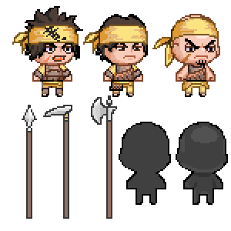
Description
화면 기획 – 전투 1
1) 캐릭터 능력치
- 크리티컬, 공격력만 존재
- 적 몬스터에게 공격 당하지 않음
2) 적 몬스터
- 몬스터는 10m씩 등장
ex) 적 처치 시 10 식량을 획득
( 멀리 갈수록 얻는 식량 증가)
3) 보스
- 각 100m 마다 보스 등장
- 30초 안에 보스를 죽일 시 지식 획득
- 시간안에 처치 못할 시 30m 밀림
120
120
120
120
120
120
황건적의 난
약 10 M
황건적의 난
약 100 M
28s / 30s
주인공
배원소
마당 쓸기
Lv. 1
+
15
50원
+
무기고 정리
Lv. 1
15
50원
토끼 사냥
Lv. 1
+
15
50원
전투 훈련
Lv. 1
+
15
50원
훈련
무기
보물
상점
전장

Slide 7
Description
화면 기획 – 전투 2
1
1
1) 배경
- 도트 그래픽
- 마을이 불타는 배경
2) 주인공 애니메이션
- 주인공은 정면으로 뛰는 애니메이션
( 적이 플레이어에게 오는 모션 )
- 검 : 앞으로 휘두르는 모션
: https://youtu.be/LQcFWgcyAfs?t=298
[ 4: 58초 ~ 5분 ] 위 ▷ 아래 휘두르기
- 창 : 양손으로 잡고 적을 향해
찌르는 모션
: https://youtu.be/_JbIton0Drw?t=20
[ 20초 ~ 28초 ] 찌르는 모션
- 달리기
: https://youtu.be/-OTxGw3yJag?t=500
[ 8분 20초 ~ 8분 22초 ]
3) 적 애니메이션
- 피격 당할 때 모션
(눈을 찌푸리면서 뒤로 0.2 밀림)
- 포박 모션 [ 처치 시 모션 ]
(포박이 되어 뒤로 자빠짐)
120
120
120
120
120
120
황건적의 난
약 10 M
황건적의 난
약 10 M
2
3
2
3
주인공
주인공
마당 쓸기
Lv. 1
+
15
50원
+
무기고 정리
Lv. 1
15
50원
토끼 사냥
Lv. 1
+
15
50원
전투 훈련
Lv. 1
+
15
50원
훈련
무기
보물
상점
전장

Slide 8
Description
화면 기획 – 훈련
1) 해당 미션의 아이콘
2) 미션의 이름, 현재 레벨 표시
3) 미션 진행 시간 표시
- 시간이 다 지날 시 4) 만큼 식량 획득
4) 미션 완료 후 얻는 식량의 양
ex) (마당 쓸기) 레벨 업 할 때마다
+5 증가
5) 미션을 레벨 업 하는데 필요한 금액
6) 전장이 열릴 때 마다 미션 추가
4 종류 ▶ 8 종류 ▶ 확인하기
7) ▶ 데이터베이스 추후 예정
120
120
120
황건적의 난
약 10 M
1분
1
2
4
마당 쓸기
Lv. 1
+
15
50원
5
1분
주인공
3
3분
마당 쓸기
Lv. 1
+
15
50원
+
무기고 정리
Lv. 1
15
50원
5분
토끼 사냥
Lv. 1
+
15
50원
전투 훈련
Lv. 1
+
15
50원
10분
훈련
무기
보물
상점
전장

Slide 9
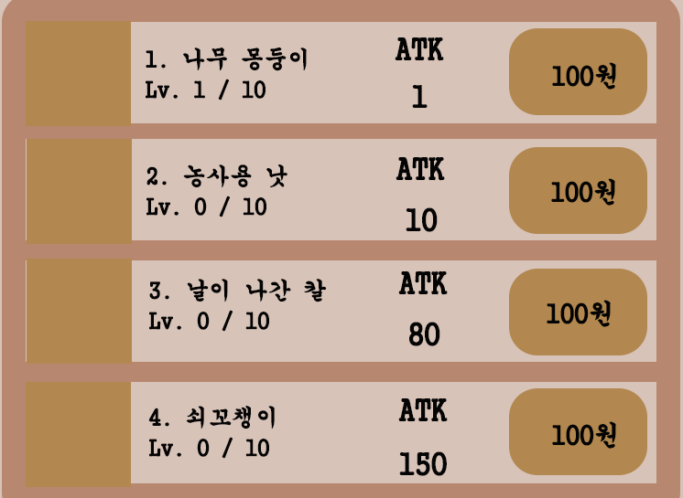
Description
화면 기획 – 무기
1) 무기의 이름 표시
2) 무기의 현재 레벨 표시
- 레벨이 높아질수록 공격력 증가
3) 현재 무기의 공격력 표시
4) 레벨을 올리기 위해 필요한 재화
- 다음 무기를 열기 위해서
전 단계의 무기를 10Lv를 제작
5) ▶ 데이터베이스 추후 예정
120
120
120
황건적의 난
약 10 M
주인공
마당 쓸기
Lv. 1
+
15
50원
+
무기고 정리
Lv. 1
15
50원
토끼 사냥
Lv. 1
+
15
50원
전투 훈련
Lv. 1
+
15
50원
훈련
무기
보물
상점
전장

Slide 10
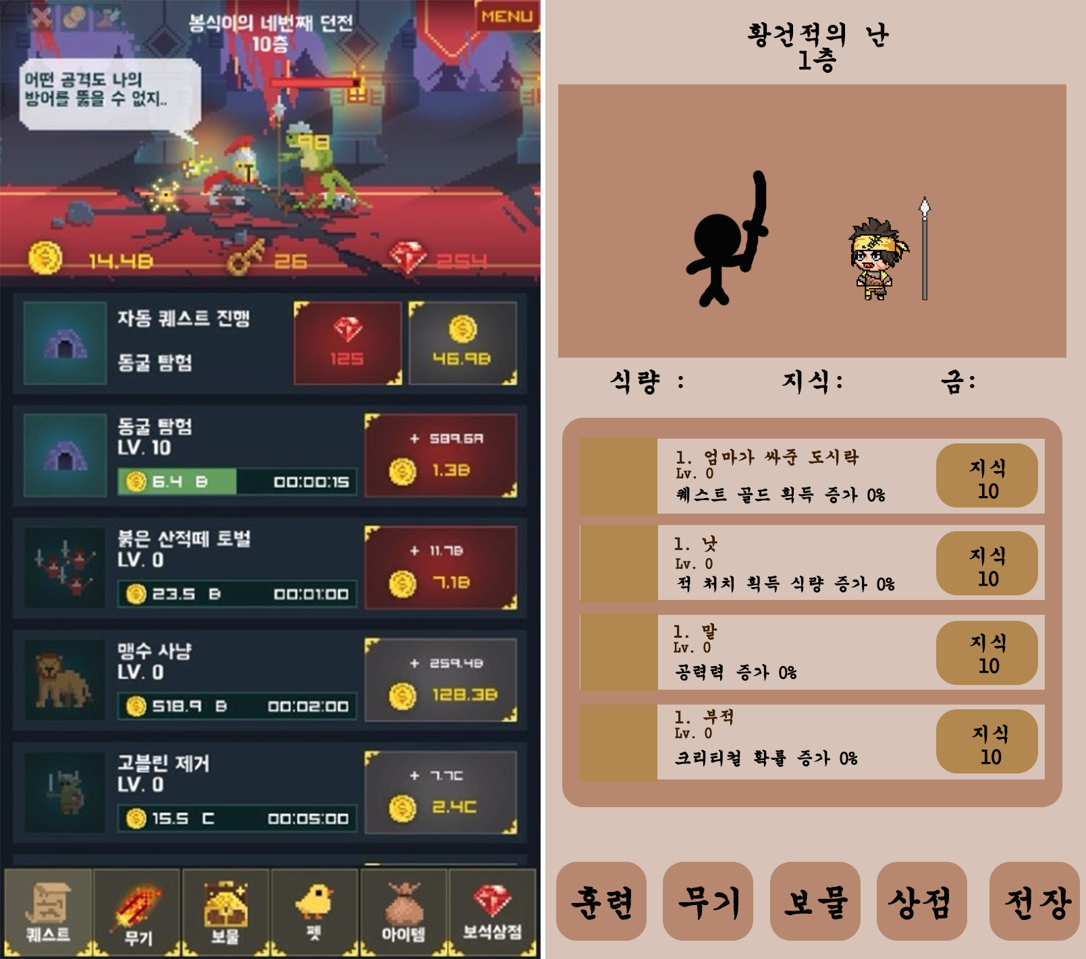
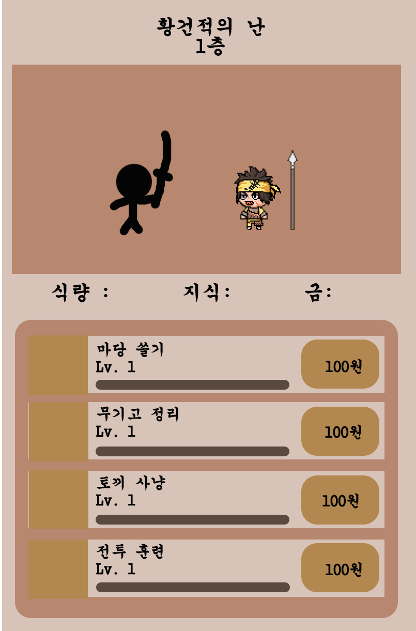
Description
화면 기획 – 보물
1
일반
스폐셜
1) 보물 이름 표시
2) 보물의 현재 레벨 표시
3) 보물의 효과를 표시
ex) Lv. 1 당 5% 증가
4) 보물을 사기 위해서 일정 수의 지식을
사용 시 보물이 열리게 된다.
- 보스 격파 시 지식 획득
5) 일반 버튼 터치 시, 이동
- 지식을 소비하여 레벨업이 가능
6) 스폐셜 버튼 터치 시, 이동
- 금(유료 재화)를 소비하여 레벨업이 가능
7) ▶ 데이터베이스 추후 예정
.
4
2
3
5
6
일반
스폐셜

Slide 11

Description
화면 기획 – 전장
1
1) 현재 전장의 이름, 층 수
2) 전장에 알맞은 적 등장
EX) 황건적 ▶ 노란 두건
반동탁 연맹 ▶ 보라색 갑옷
관도전투 ▶ 노란색 갑옷, 기마병
3) 전장을 하기 위해 필요한 최소 조건
- 다른 전장 선택 시 적 모습이 바뀜
2
3
4

